Slide 1
基于动态优先级的进程调度方案设计
第五组
Notes:
更多免费教程和模板请访问：www.quppt.com

Slide 2
01
进程调度的基本原则
02
方案设计基本思想
03
算法详解
04
数据结构与伪码
05
总结评价
Notes:
这是我们小组本次ppt的主要内容

Slide 3
01
进程调度的基本原则
Notes:
更多免费教程和模板请访问：www.quppt.com

Slide 4
· · ·
01
进程调度的基本原则
保证每个进程都得到合理的CPU时间
公平性
高效性
使CPU保持忙碌状态，总是有进程在CPU上运行
响应时间
使交互用户的响应时间尽可能短
使单位时间内处理的进程数尽可能多
吞吐量
Notes:
进程调度即操作系统合理分配CPU时间以执行就绪进程。其关注如何使系统能够保持较短的响应时间和较高的吞吐量。一个好的进程调度算法应该满足以下四个方面。我们在后续设计调度方案时，也将以此为目标。

Slide 5
02
方案设计基本思想
Notes:
更多免费教程和模板请访问：www.quppt.com

Slide 6
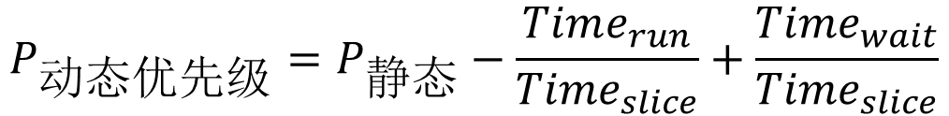
· · ·
02
方案设计基本思想
动态优先级的计算方案设计
进程的动态优先级是由进程的静态优先级和进程在系统中等待CPU的时间所决定的。进程在系统中等待CPU的时间越长，动态优先级会逐渐上升。进程在CPU运行的时间越长，动态优先级逐渐下降。传统的计算方法一般仅采用一次线性函数，例如：
$$P_{动态优先级}=P_{静态}−\frac{Time_{run}}{Time_{slice}}+\frac{Time_{wait}}{Time_{slice}}$$

Slide 7
· · ·
02
方案设计基本思想
但考虑到系统进程的优先级可能由用户进行自定义，为了使系统能够更加及时地做出响应，体现出实时系统的特点，我们增加了“进程紧急程度”这以概念。并将其分为2个等级（3:普通进程；6：很紧急）。同时，为了公平性，尽量使等待时间较长的进程尽快获得响应，同时将等待时间较短且立即被运行的进程相对“延后”，我们设计动态优先级计算方案如下：
$$P_{动态优先级}=P_{静态}−2∗\left[\frac{Time_{run}}{Time_{run}+Time_{wait}}\right]+k∗[\frac{Time_{wait}}{Time_{max⁡_wait}}]$$
Notes:
其中，Timerun这一部分，我们设计成这样的目的时，让等待时间较短但优先级很高的进程，如果运行一个时间片之后，没有完成，那么让他与其他进程进程相比，相对延后。后一部分，我们是为了让多级队列当中当前等待时间最长的进程，再重新调度时能够相对提前。这个时候，可能还会有人问优先级加减之后，其值有可能超出预定范围，因此我们使用对优先级的值采取了MAX-MIN标准化，具体实现我们放到算法设计部分来讲。

Slide 8
· · ·
02
方案设计基本思想
就绪队列的设计
我们在设计等待进程的存储结构时，是根据Linux优先级范围设计成一个多级队列。在初始化就绪队列时，首先按照进程的静态优先级分别分配到每个队列当中。
队列0
进程A
进程B
队列1
进程C
进程D
队列2
进程E
队列3
进程F
…
队列39
进程N
Notes:
不同优先级的进程，我们放入到对应的队列中。相同优先级的队列，我们随机插入队列。

Slide 9
· · ·
02
方案设计基本思想
时间片的设计
调度策略必须规定有合适的时间片。时间片过长会导致系统对交互进程的相应欠佳，时间片太短会增大进程切换带来的处理器损耗。因此，我们考虑针对不同的就绪队列分别设置不同的时间片。针对紧急程度较高的，设置较长的时间片，而对优先级较低的队列分配较短的时间片。Linux的时间片范围在5ms~200ms，因此我们在设置时间片时，将最低有限队列的时间片设置为5ms，而最高的优先级队列设置为200ms。中间每级以5ms进行递增。
$$T_{时间片}=5ms∗（所在队列等级+1）$$
Notes:
调度策略必须规定有合适的时间片。时间片过长会导致系统对交互进程的相应欠佳，时间片太短会增大进程切换带来的处理器损耗。因此，我们考虑针对不同的就绪队列分别设置不同的时间片。其实完全可以考虑根据当前一定数量的进程运行之后，动态调整时间片，但其算法设计太麻烦。因此我们考虑了静态多级时间片分配。

Slide 10
03
算法详解
Notes:
更多免费教程和模板请访问：www.quppt.com

Slide 11
· · ·
03
算法详解
Step1 系统根据待运行的多个进程同时产生相应的PCB控制块。根据系统对每个进程设置的静态优先级，将这些进程分配到各个就绪队列中。每个队列中进程无序排放，所有进程紧急程度权值初始化为3（即普通进程）。
Step2 如何统计进程的等待时间以及进程在CPU上的运行时间
Step3 经过一个时间片之后，首先判断当前运行进程的是否已经运行完毕，若运行完毕，则直接抛去。若未结束，则运行时间增加一个时间片单位，而就绪队列中的所有进程的等待时间增加一个时间片单位。
Step4 重新计算多级就绪队列队首进程的动态优先级，并通过调度系统重新分配到不同的队列中。
Step5 调度系统首先判断该进程是否为紧急进程，若为紧急进程则将该进程添加到新就绪队列的队首，若为普通进程则将该进程添加到新就绪队列的队尾。返回Step 2

Slide 12
· · ·
03
算法详解
队列0
队列0
进程A
进程B
进程B
进程E
队列1
队列1
进程C
进程C
进程D
进程D
队列2
队列2
进程E
进程N
进程F
队列3
队列3
进程F
进程G
进程A
队列4
队列4
进程G
进程H
进程H
进程I
进程I
队列5
队列5
进程N

Slide 13
· · ·
03
算法详解
队列0
进程N
进程E
进程C
队列1
进程D
队列2
进程G
进程F
进程H
队列3
进程A
进程B
队列4
进程I
队列5

Slide 14
04
数据结构与伪码
Notes:
更多免费教程和模板请访问：www.quppt.com

Slide 15
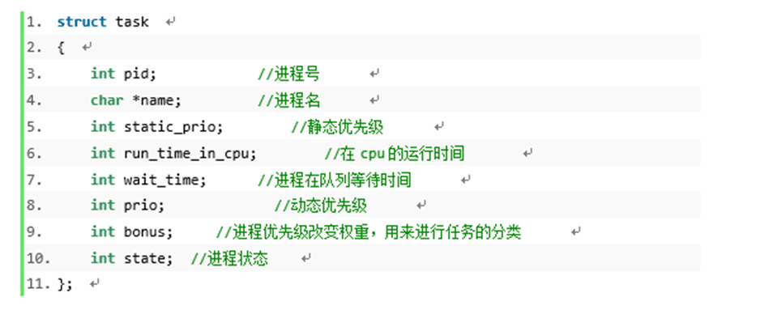
· · ·
04
数据结构与伪码
PBC设置
Notes:
Bonus是我们特意设计的一个标志，用来标志是否是紧急进程

Slide 16
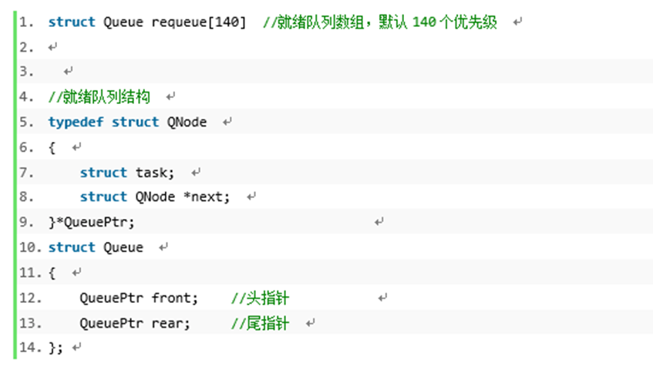
· · ·
04
数据结构与伪码
就绪队列结构

Slide 17
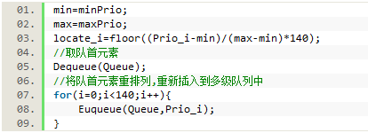
· · ·
04
数据结构与伪码
进程优先级范围标准化

Slide 18
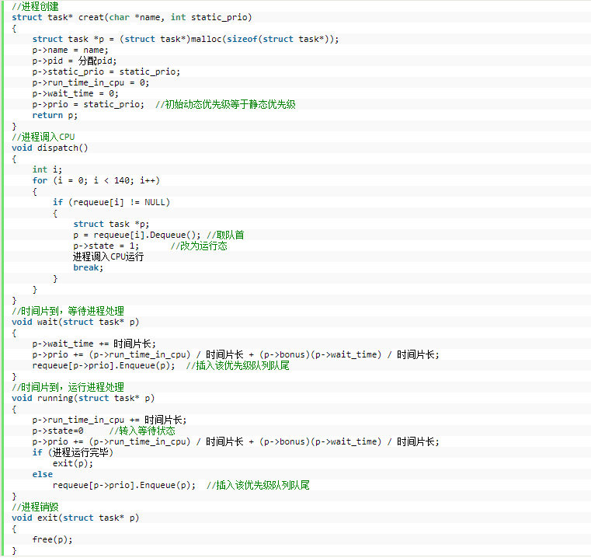
· · ·
04
数据结构与伪码
进程函数操作：

Slide 19
05
总结评价
Notes:
更多免费教程和模板请访问：www.quppt.com

Slide 20
· · ·
优点
1.本方案针对不同的进程进行不同程度的优先级的提高或减少，对于等待等待时间过长的，其优先级提升相对较快。而对于等待时间较短即被运行的进程，在运行过后，将其相对延后。
2.本方案每次仅对多级就绪队列的首元素进行动态优先级的计算，既充分考虑减少“饥饿程度”，与所有进程全部重新计算优先级相比，又大大减少了计算量。
3.本方案针对不同的优先级就绪队列设置不同的时间片，从而避免时间片统一情况下，造成的CPU利用率较低或切换进程的时间开销。

Slide 21
· · ·
缺点
1.为了尽量降低计算开销，以至于空间开销较大。
2.算法实现较为复杂

Slide 22
· · ·
Linux时间系统
硬件时钟（RTC，实时时钟）电池供电，独立于操作系统;
系统时钟（OS，软时钟）Linux的OS时钟的物理产生原因是可编程定时/计数器产生的输出脉冲，这个脉冲送入CPU，就可以引发一个中断请求信号，我们就把它叫做时钟中断。Linux中用全局变量jiffies表示系统自启动以来的时钟滴答数目。每个时钟滴答，时钟中断得到执行。时钟中断执行的频率很高：100 次/秒（Linux 设计者将一个“时钟滴答”定义为10ms），时钟中断的主要工作是处理和时间有关的所有信息、决定是否执行调度程序。和时间有关的所有信息包括系统时间、进程的时间片、延时、使用CPU 的时间、各种定时器，进程更新后的时间片为进程调度提供依据，然后在时钟中断返回时决定是否要执行调度程序。

Slide 23
· · ·
Linux时间系统
时钟中断在进程调度中的作用
“时钟中断”是特别重要的一个中断，因为整个操作系统的活动都受到它的激励。系统利用时钟中断维持系统时间、促使环境的切换，以保证所有进程共享CPU；利用时钟中断进行记帐、监督系统工作以及确定未来的调度优先级等工作。可以说，“时钟中断”是整个操作系统的脉搏。

Slide 24
Thanks!
Notes:
更多免费教程和模板请访问：www.quppt.com

